Slide 1
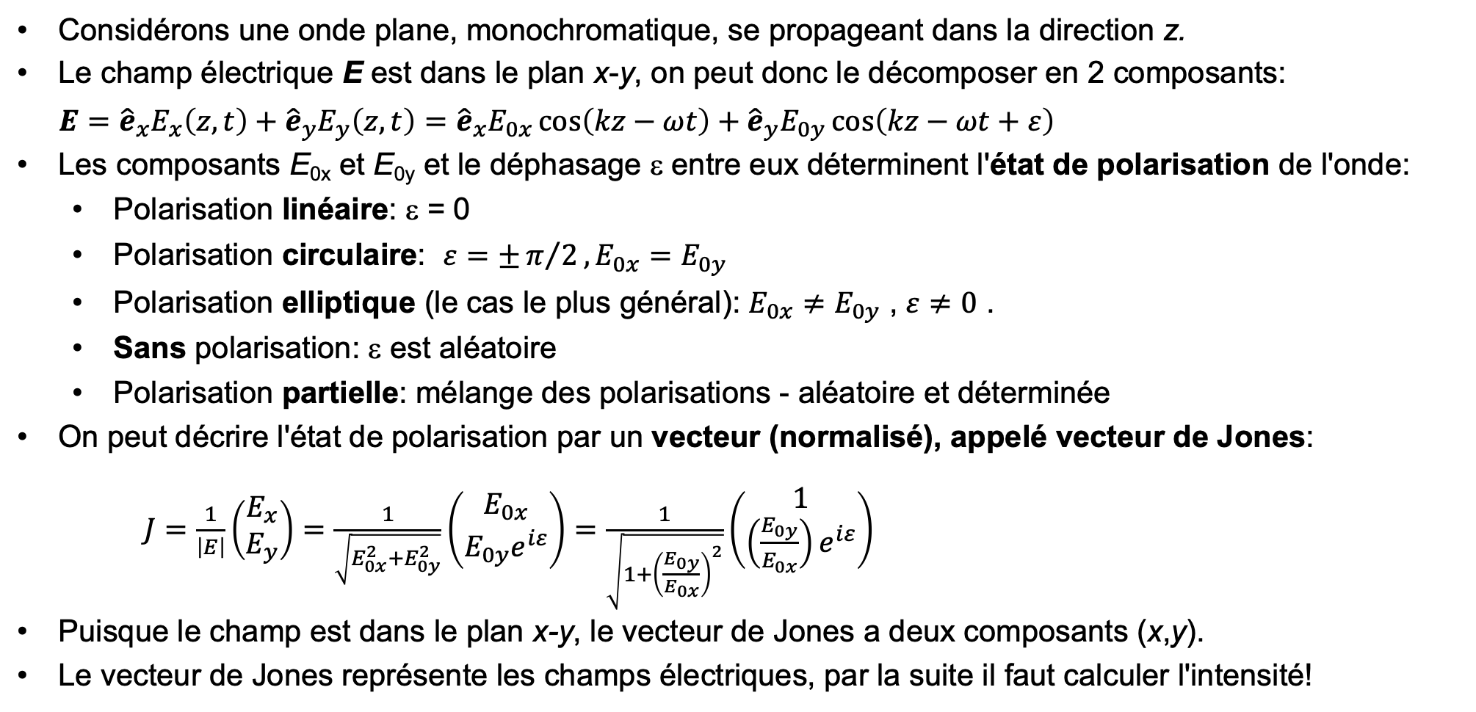
Ch.5: La polarisation: Directions du vecteur du champ E
Considérons une onde plane, monochromatique, se propageant dans la direction z.
Le champ électrique E est dans le plan x-y, on peut donc le décomposer en 2 composants:
$E={\hat{e}}_{x}E_{x}\left(z,t\right)+{\hat{e}}_{y}E_{y}\left(z,t\right)={\hat{e}}_{x}E_{0x}\cos\left(kz−ωt\right)+{\hat{e}}_{y}E_{0y}\cos\left(kz−ωt+ε\right)$
Les composants E_{0x} et E_{0y} et le déphasage ε entre eux déterminent l'état de polarisation de l'onde:
Polarisation linéaire: ε = 0
Polarisation circulaire: $ε=±π/2, E_{0x}=E_{0y}$
Polarisation elliptique (le cas le plus général): $E_{0x}≠E_{0y}$ , $ε≠0$ .
Sans polarisation: ε est aléatoire
Polarisation partielle: mélange des polarisations - aléatoire et déterminée
On peut décrire l'état de polarisation par un vecteur (normalisé), appelé vecteur de Jones:
$J=\frac{1}{\left|E\right|}\left(\begin{matrix}E_{x} \\ E_{y}\end{matrix}\right)=\frac{1}{\sqrt{E_{0x}^{2}+E_{0y}^{2}}}\left(\begin{matrix}E_{0x} \\ E_{0y}e^{iε}\end{matrix}\right)=\frac{1}{\sqrt{1+{\left(\frac{E_{0y}}{E_{0x}}\right)}_{ }^{2}}}\left(\begin{matrix}1 \\ \left(\frac{E_{0y}}{E_{0x}}\right)e^{iε}\end{matrix}\right)$
Puisque le champ est dans le plan x-y, le vecteur de Jones a deux composants (x,y).
Le vecteur de Jones représente les champs électriques, par la suite il faut calculer l'intensité!

Slide 2
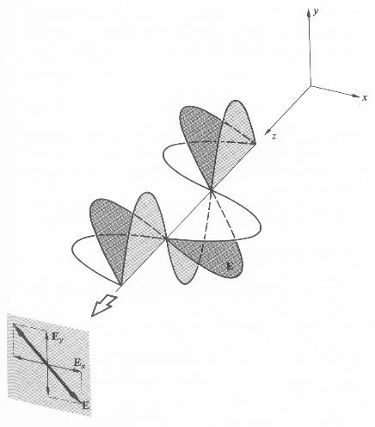
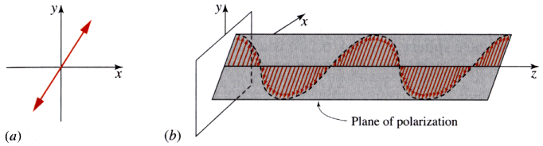
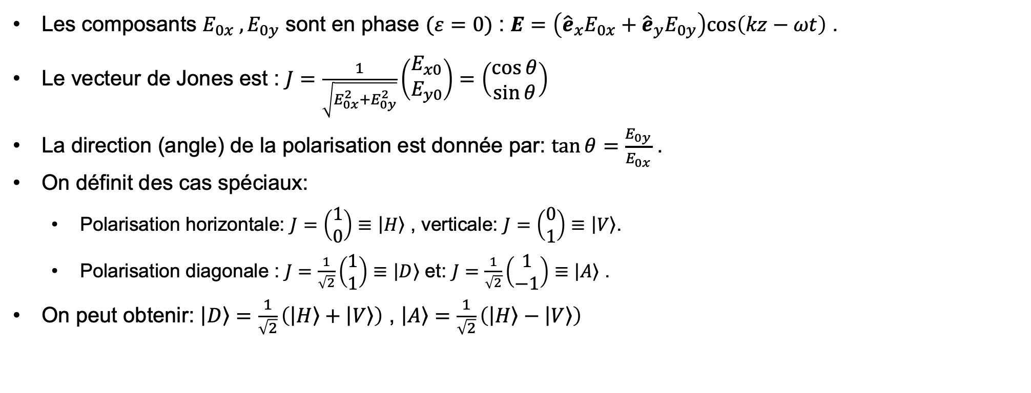
La polarisation linéaire
Les composants $E_{0x} ,E_{0y}$ sont en phase $(ε=0)$ : $E=\left({\hat{e}}_{x}E_{0x}+{\hat{e}}_{y}E_{0y}\right)cos\left(kz−ωt\right)$ .
Le vecteur de Jones est : $J=\frac{1}{\sqrt{E_{0x}^{2}+E_{0y}^{2}}}\left(\begin{matrix}E_{x0} \\ E_{y0}\end{matrix}\right)=\left(\begin{matrix}\cos{θ} \\ \sin{θ}\end{matrix}\right)$
La direction (angle) de la polarisation est donnée par: $\tan{θ}=\frac{E_{0y}}{E_{0x}}$ .
On définit des cas spéciaux:
Polarisation horizontale: $J=\left(\begin{matrix}1 \\ 0\end{matrix}\right)≡\left|\left.H\right\rangle \right.$ , verticale: $J=\left(\begin{matrix}0 \\ 1\end{matrix}\right)≡\left|\left.V\right\rangle \right.$.
Polarisation diagonale : $J=\frac{1}{\sqrt{2}}\left(\begin{matrix}1 \\ 1\end{matrix}\right)≡\left|\left.D\right\rangle \right.$ et: $J=\frac{1}{\sqrt{2}}\left(\begin{matrix}1 \\ −1\end{matrix}\right)≡\left|\left.A\right\rangle \right.$ .
On peut obtenir: $\left|\left.D\right\rangle \right.=\frac{1}{\sqrt{2}}\left(\left|\left.H\right\rangle \right.+\left|\left.V\right\rangle \right.\right)$ , $\left|\left.A\right\rangle \right.=\frac{1}{\sqrt{2}}\left(\left|\left.H\right\rangle \right.−\left|\left.V\right\rangle \right.\right)$
θ

Slide 3
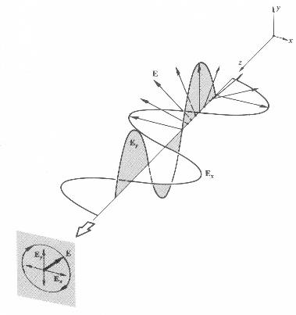
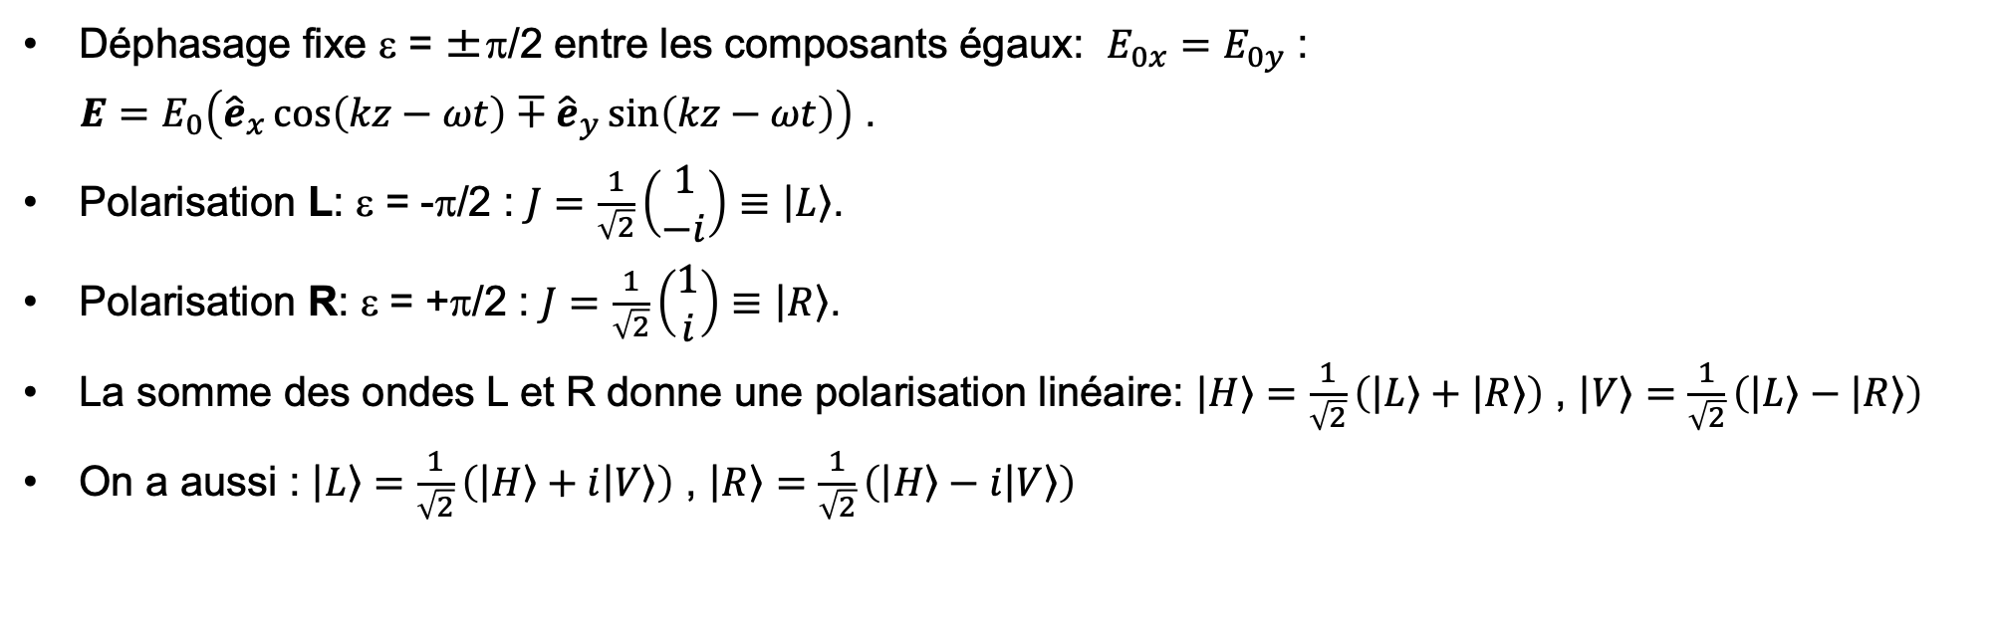
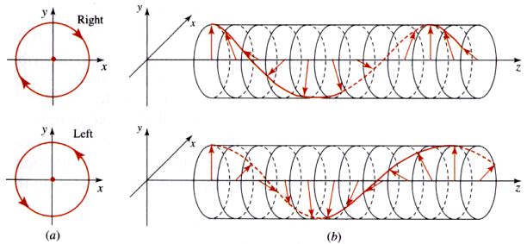
La polarisation circulaire
Déphasage fixe ε = ±π/2 entre les composants égaux: $E_{0x}=E_{0y}$ :
$E=E_{0}\left({\hat{e}}_{x}\cos\left(kz−ωt\right)∓{\hat{e}}_{y}\sin\left(kz−ωt\right)\right)$ .
Polarisation L: ε = -π/2 : $J=\frac{1}{\sqrt{2}}\left(\begin{matrix}1 \\ −i\end{matrix}\right)≡\left|\left.L\right\rangle \right.$.
Polarisation R: ε = +π/2 : $J=\frac{1}{\sqrt{2}}\left(\begin{matrix}1 \\ i\end{matrix}\right)≡\left|\left.R\right\rangle \right.$.
La somme des ondes L et R donne une polarisation linéaire: $\left|\left.H\right\rangle \right.=\frac{1}{\sqrt{2}}\left(\left|\left.L\right\rangle \right.+\left|\left.R\right\rangle \right.\right)$ , $\left|\left.V\right\rangle \right.=\frac{1}{\sqrt{2}}\left(\left|\left.L\right\rangle \right.−\left|\left.R\right\rangle \right.\right)$
On a aussi : $\left|\left.L\right\rangle \right.=\frac{1}{\sqrt{2}}\left(\left|\left.H\right\rangle \right.+i\left|\left.V\right\rangle \right.\right)$ , $\left|\left.R\right\rangle \right.=\frac{1}{\sqrt{2}}\left(\left|\left.H\right\rangle \right.−i\left|\left.V\right\rangle \right.\right)$

Slide 4
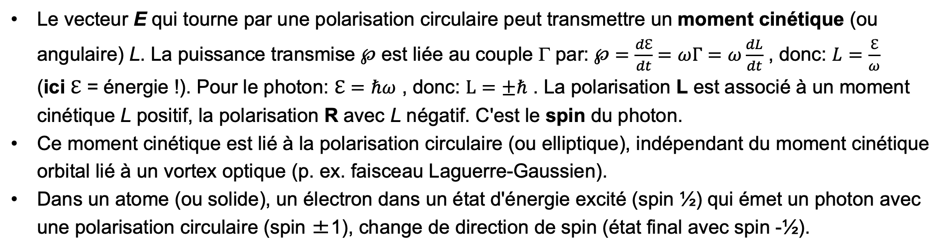
La polarisation circulaire et le photon
Le vecteur E qui tourne par une polarisation circulaire peut transmettre un moment cinétique (ou angulaire) L. La puissance transmise $℘$ est liée au couple Γ par: $℘=\frac{dℇ}{dt}=ωΓ=ω\frac{dL}{dt}$ , donc: $L=\frac{ℇ}{ω}$ (ici $ℇ$ = énergie !). Pour le photon: $ℇ=ℏω$ , donc: $L=±ℏ$ . La polarisation L est associé à un moment cinétique L positif, la polarisation R avec L négatif. C'est le spin du photon.
Ce moment cinétique est lié à la polarisation circulaire (ou elliptique), indépendant du moment cinétique orbital lié à un vortex optique (p. ex. faisceau Laguerre-Gaussien).
Dans un atome (ou solide), un électron dans un état d'énergie excité (spin ½) qui émet un photon avec une polarisation circulaire (spin ±1), change de direction de spin (état final avec spin -½).
hν
https://upload.wikimedia.org/wikipedia/commons/thumb/7/7a/AtomicLineSpEm.svg/2560px-AtomicLineSpEm.svg.png

Slide 5
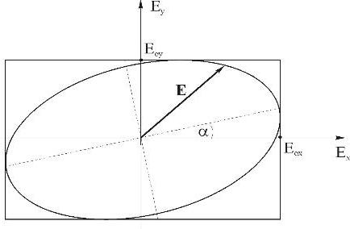
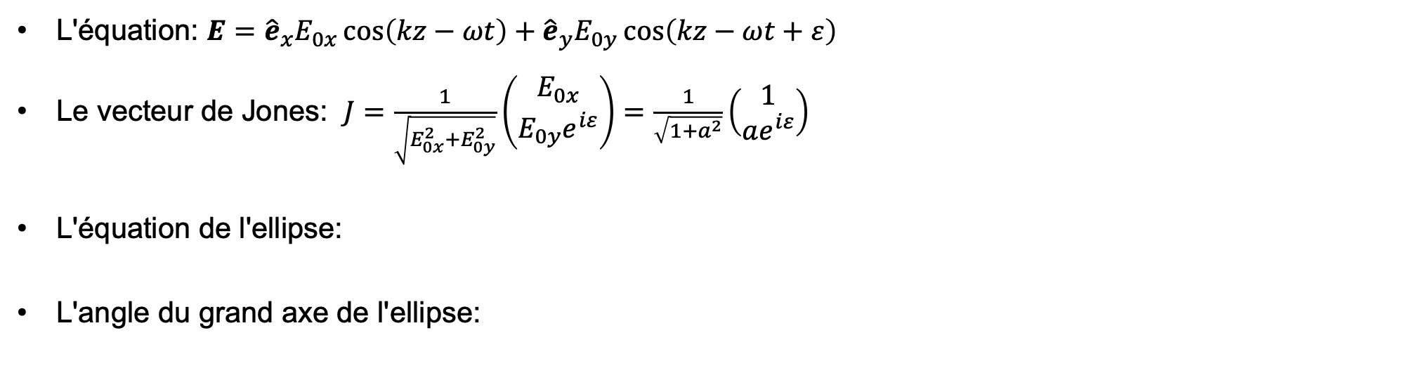
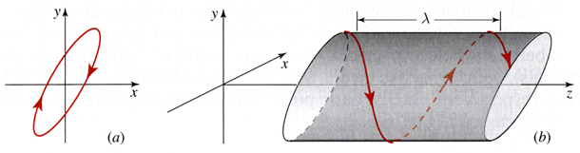
La polarisation elliptique: la plus générale
L'équation: $E={\hat{e}}_{x}E_{0x}\cos\left(kz−ωt\right)+{\hat{e}}_{y}E_{0y}\cos\left(kz−ωt+ε\right)$
Le vecteur de Jones: $J=\frac{1}{\sqrt{E_{0x}^{2}+E_{0y}^{2}}}\left(\begin{matrix}E_{0x} \\ E_{0y}e^{iε}\end{matrix}\right)=\frac{1}{\sqrt{1+a_{ }^{2}}}\left(\begin{matrix}1 \\ ae^{iε}\end{matrix}\right)$
L'équation de l'ellipse:
L'angle du grand axe de l'ellipse:

Slide 6
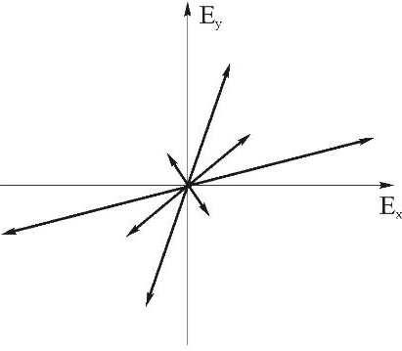
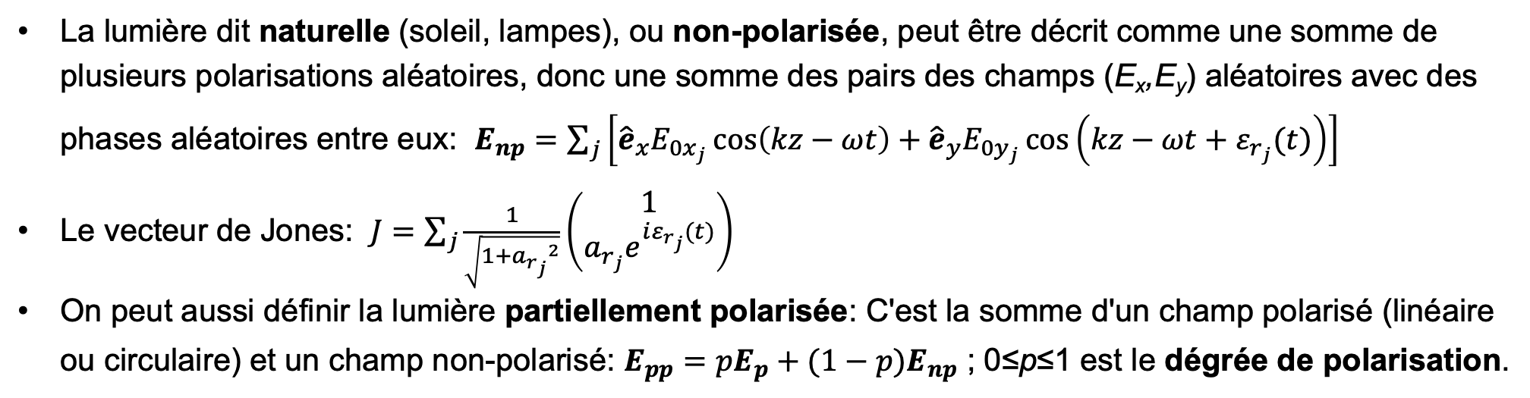
La lumière sans polarisation: la polarisation aléatoire
La lumière dit naturelle (soleil, lampes), ou non-polarisée, peut être décrit comme une somme de plusieurs polarisations aléatoires, donc une somme des pairs des champs (E_{x},E_{y}) aléatoires avec des phases aléatoires entre eux: $E_{np}=\sum_{j}^{ }{\left[{\hat{e}}_{x}E_{{0x}_{j}}\cos\left(kz−ωt\right)+{\hat{e}}_{y}E_{{0y}_{j}}\cos\left(kz−ωt+ε_{r_{j}}(t)\right)\right]}$
Le vecteur de Jones: $J=\sum_{j}^{ }{\frac{1}{\sqrt{1+{a_{r_{j}}}_{ }^{2}}}\left(\begin{matrix}1 \\ a_{r_{j}}e^{iε_{r_{j}}(t)}\end{matrix}\right)}$
On peut aussi définir la lumière partiellement polarisée: C'est la somme d'un champ polarisé (linéaire ou circulaire) et un champ non-polarisé: $E_{pp}=$ ${pE}_{p}+(1−p)E_{np}$ ; 0≤p≤1 est le dégrée de polarisation.

Slide 7
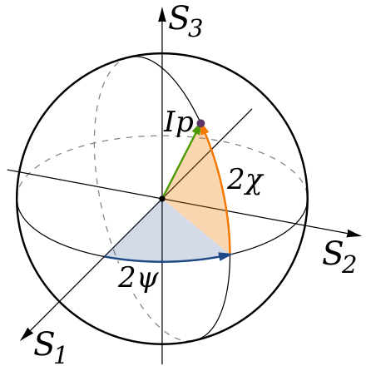
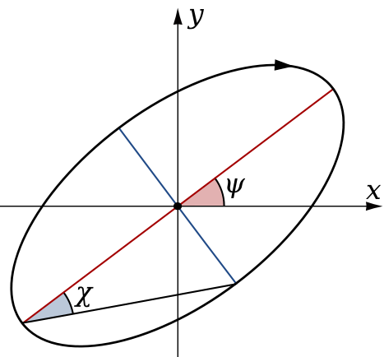

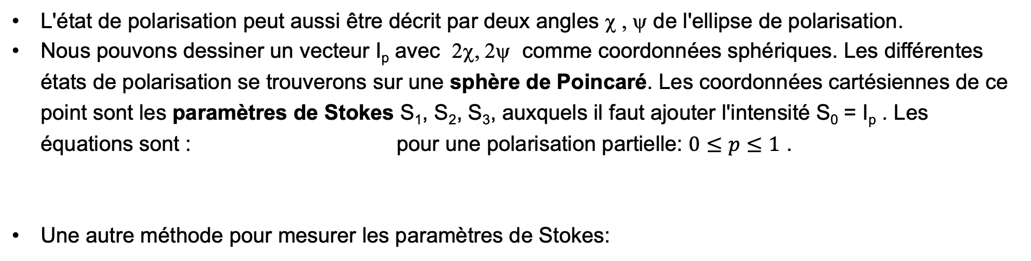
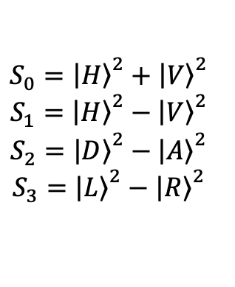
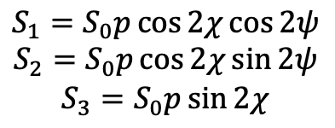
Bonus: Les paramètres de Stokes et la sphère de Poincaré
L'état de polarisation peut aussi être décrit par deux angles χ , ψ de l'ellipse de polarisation.
Nous pouvons dessiner un vecteur I_{p} avec 2χ, 2ψ comme coordonnées sphériques. Les différentes états de polarisation se trouverons sur une sphère de Poincaré. Les coordonnées cartésiennes de ce point sont les paramètres de Stokes S₁, S₂, S₃, auxquels il faut ajouter l'intensité S₀ = I_{p} . Les équations sont : pour une polarisation partielle: $0≤p≤1$ .
Une autre méthode pour mesurer les paramètres de Stokes:
$$S_{1}=S_{0}p\cos{2χ}\cos{2ψ}$$
$$S_{2}=S_{0}p\cos{2χ}\sin{2ψ}$$
$$S_{3}=S_{0}p\sin{2χ}$$
$$p=\frac{\sqrt{S_{1}^{2}+S_{2}^{2}+S_{3}^{2}}}{S_{0}}$$
$$S_{0}={\left|\left.H\right\rangle \right.}^{2}+{\left|\left.V\right\rangle \right.}^{2}$$
$$S_{1}={\left|\left.H\right\rangle \right.}^{2}−{\left|\left.V\right\rangle \right.}^{2}$$
$$S_{2}={\left|\left.D\right\rangle \right.}^{2}−{\left|\left.A\right\rangle \right.}^{2}$$
$$S_{3}={\left|\left.L\right\rangle \right.}^{2}−{\left|\left.R\right\rangle \right.}^{2}$$
https://en.wikipedia.org/wiki/Stokes_parameters

Slide 8
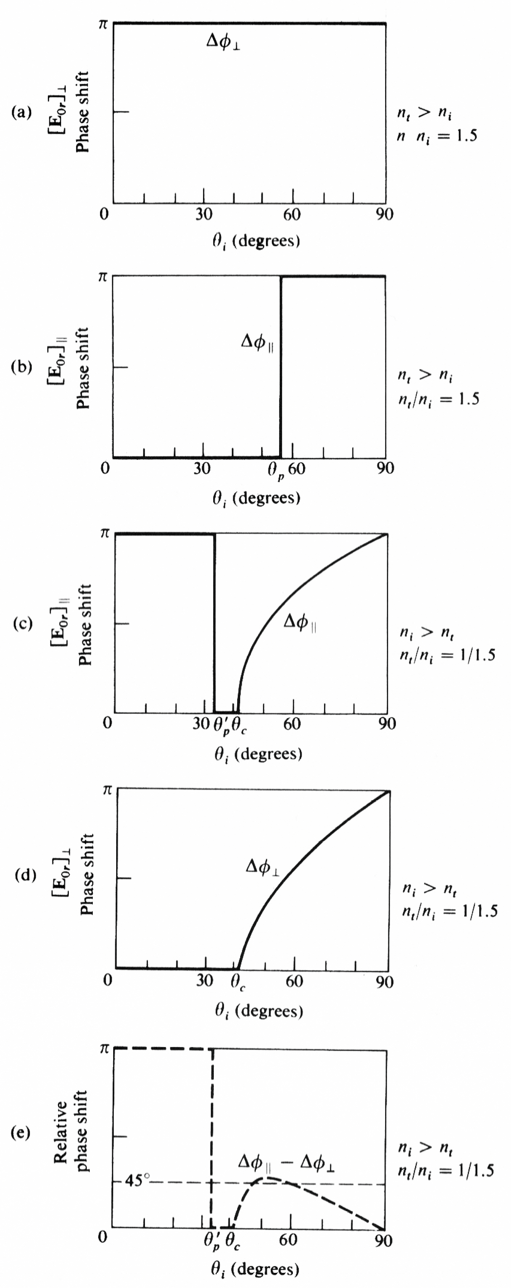
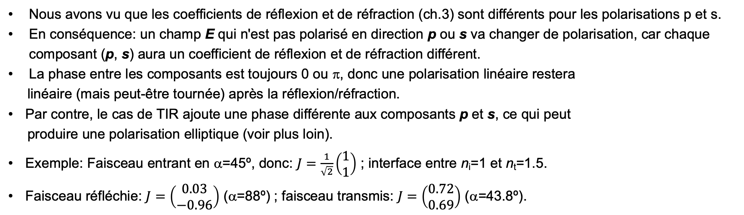
La polarisation dans la réflexion et la réfraction
Nous avons vu que les coefficients de réflexion et de réfraction (ch.3) sont différents pour les polarisations p et s.
En conséquence: un champ E qui n'est pas polarisé en direction p ou s va changer de polarisation, car chaque composant (p, s) aura un coefficient de réflexion et de réfraction différent.
La phase entre les composants est toujours 0 ou π, donc une polarisation linéaire restera
linéaire (mais peut-être tournée) après la réflexion/réfraction.
Par contre, le cas de TIR ajoute une phase différente aux composants p et s, ce qui peut
produire une polarisation elliptique (voir plus loin).
Exemple: Faisceau entrant en α=45º, donc: $J=\frac{1}{\sqrt{2}}\left(\begin{matrix}1 \\ 1\end{matrix}\right)$ ; interface entre n_{i}=1 et n_{t}=1.5.
Faisceau réfléchie: $J=\left(\begin{matrix}0.03 \\ −0.96\end{matrix}\right)$ (α=88º) ; faisceau transmis: $J=\left(\begin{matrix}0.72 \\ 0.69\end{matrix}\right)$ (α=43.8º).
θ_{B}
θ_{B} θ_{C}
θ_{C}

Slide 9
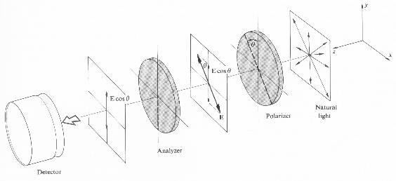
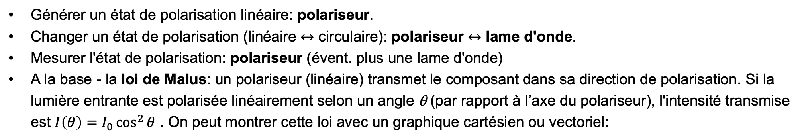
Comment générer, changer, et mesurer la polarisation
Générer un état de polarisation linéaire: polariseur.
Changer un état de polarisation (linéaire $↔$ circulaire): polariseur $↔$ lame d'onde.
Mesurer l'état de polarisation: polariseur (évent. plus une lame d'onde)
A la base - la loi de Malus: un polariseur (linéaire) transmet le composant dans sa direction de polarisation. Si la lumière entrante est polarisée linéairement selon un angle θ (par rapport à l’axe du polariseur), l'intensité transmise est $I\left(θ\right)=I_{0}\cos^{2}{θ}$ . On peut montrer cette loi avec un graphique cartésien ou vectoriel:
}
}
Génération de la lumière polarisée linéairement (lampe + polariseur)
Analyse de l'état de polarisation (polariseur + détecteur)

Slide 10
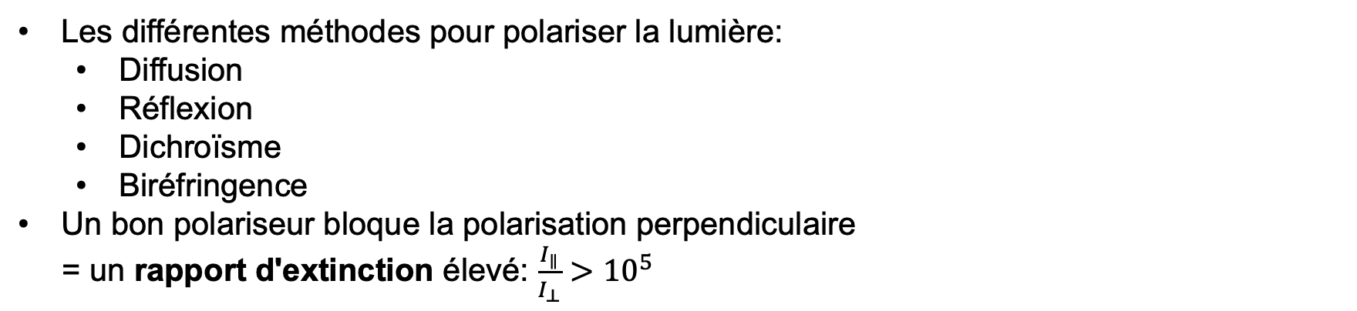
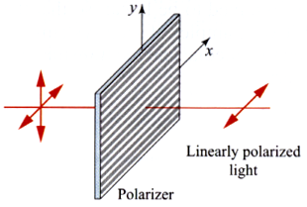
Générer la polarisation (linéaire): polariseurs
Les différentes méthodes pour polariser la lumière:
Diffusion
Réflexion
Dichroïsme
Biréfringence
Un bon polariseur bloque la polarisation perpendiculaire
= un rapport d'extinction élevé: $\frac{I_{∥}}{I_{⊥}}>{10}^{5}$
https://www.thorlabs.com

Slide 11
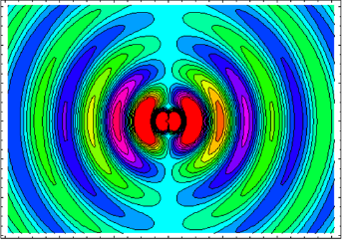
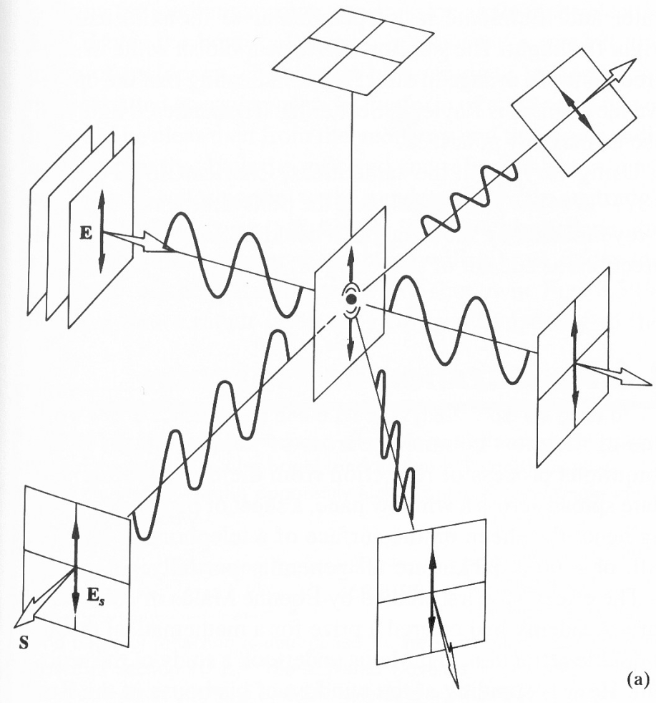
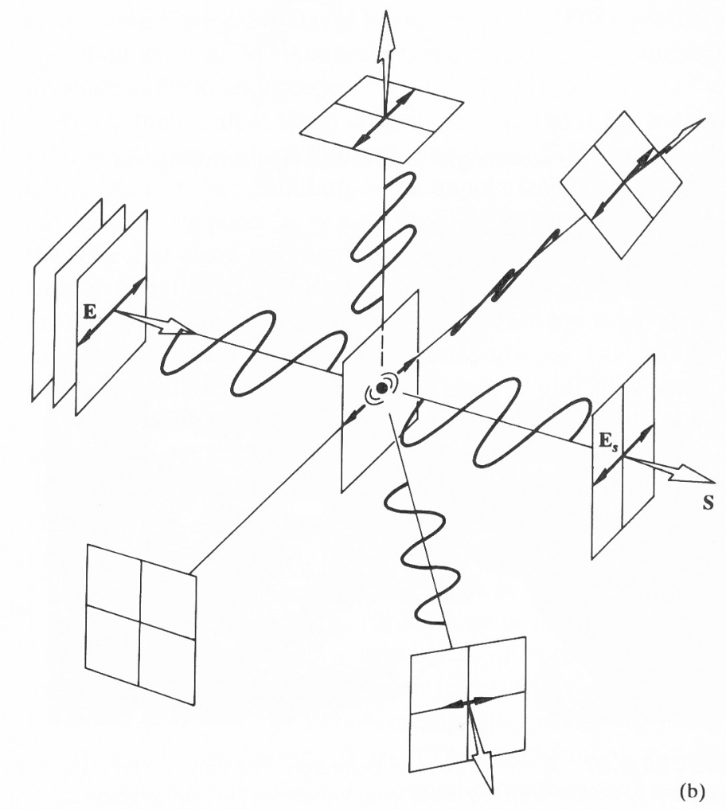
Polariser la lumière: Diffusion
La lumière diffusée est générée par des dipôles oscillants.
Ils ont une direction préférentielle d'émission, donc la lumière diffusée (p. ex. par le ciel) est polarisée
L'efficacité de cette polarisation est faible (peu de lumière est diffusée)
Radiation d’un dipôle
p
E
k
θ
r
L'observateur:

Slide 12
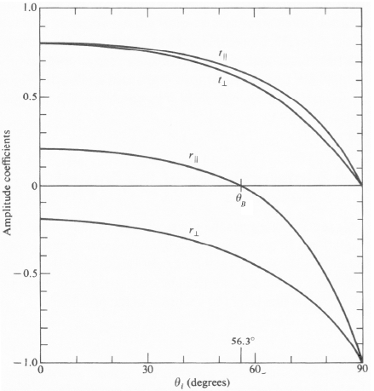
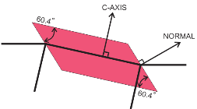
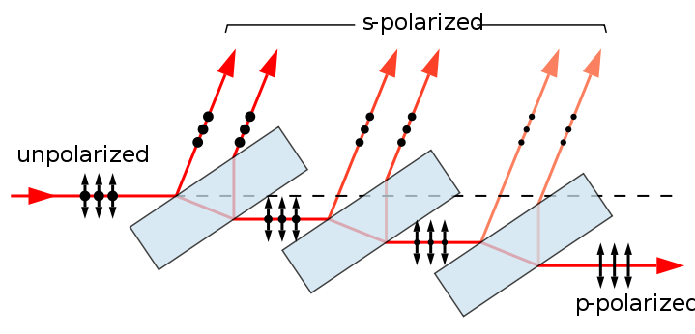
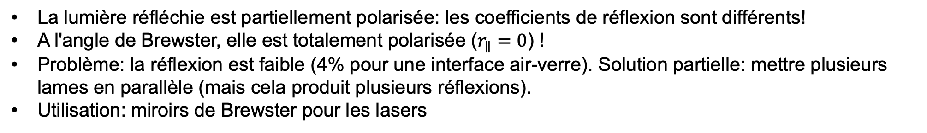
Polariser la lumière: Réflexion
La lumière réfléchie est partiellement polarisée: les coefficients de réflexion sont différents!
A l'angle de Brewster, elle est totalement polarisée ($r_{∥}=0$) !
Problème: la réflexion est faible (4% pour une interface air-verre). Solution partielle: mettre plusieurs lames en parallèle (mais cela produit plusieurs réflexions).
Utilisation: miroirs de Brewster pour les lasers
Laser à gaz (HeNe)
Laser à cristal (saphir)
θ=θ_{B}:
https://laserand.com/download/Whitepapers/Laserand_TiSapphire.pdf
https://web.phys.ksu.edu/vqm/laserweb/Ch-6/F6s1t1p7.htm

Slide 13
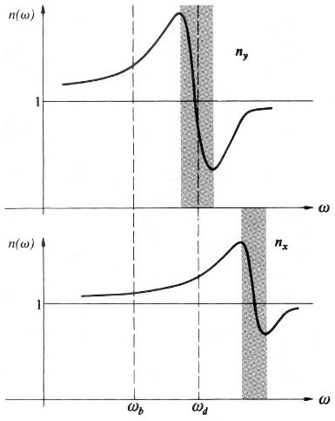
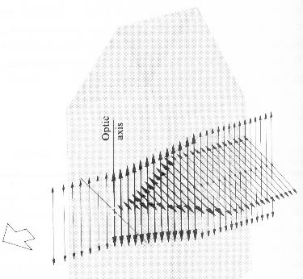
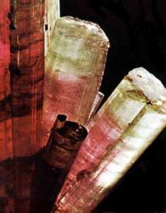
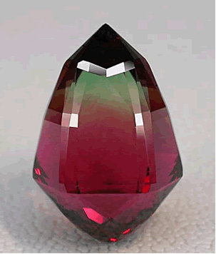
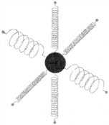
Polariser la lumière: dichroïsme et biréfringence
E_{x}
Ces phénomènes existent dans des matériaux anisotropes.
Le dichroïsme: la lumière d'une polarisation est absorbée, l'autre polarisation passe.
La biréfringence: l'indice de réfraction dépend de la polarisation. La lumière de chaque polarisation change de direction différemment.
Près d'une résonance atomique, on voit le dichroïsme; plus loin, on a la biréfringence
Biréfringent
Dichroïque
E_{y}
Biréfringent
Exemples: Tourmaline
Dichroïque

Slide 14
Polariser la lumière: La feuille Polaroid (dichroïsme)
Invention: Edwin Land. Brevets: 1929, 1932, 1938
Premier polaroid: utilise l’Herapathite (iodoquinine sulfate), un cristal dichroïque en forme de petites aiguilles (taille 1 um), dispersés dans une masse de polymère, puis extrudé en frome de feuille qui les aligne dans de l’axe de l’extrusion.
Résultat: un polariseur mince, flexible et bon marché.
Améliorations: Film de polymère (polyvynil alcohol, PVA), étiré par un processus d’extrusion, qui génère des longues molécules parallèles. Ensuite, les molécules sont dopées par des ions d’iode, les rendant conductrices, comme un réseau de fils électriques alignés.
Applications: photographie, microscopie, écrans LCD…
https://s3-us-west-2.amazonaws.com/courses-images-archive-read-only/wp-content/uploads/sites/222/2014/12/20111526/Figure_28_08_09a.jpg
https://www.thorlabs.com
https://petapixel.com/assets/uploads/2018/09/polaziringcircularfilterfeat.jpg

Slide 15

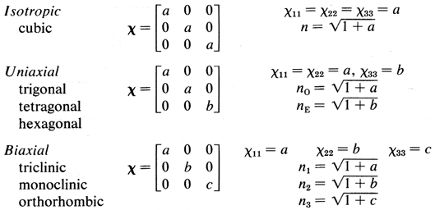
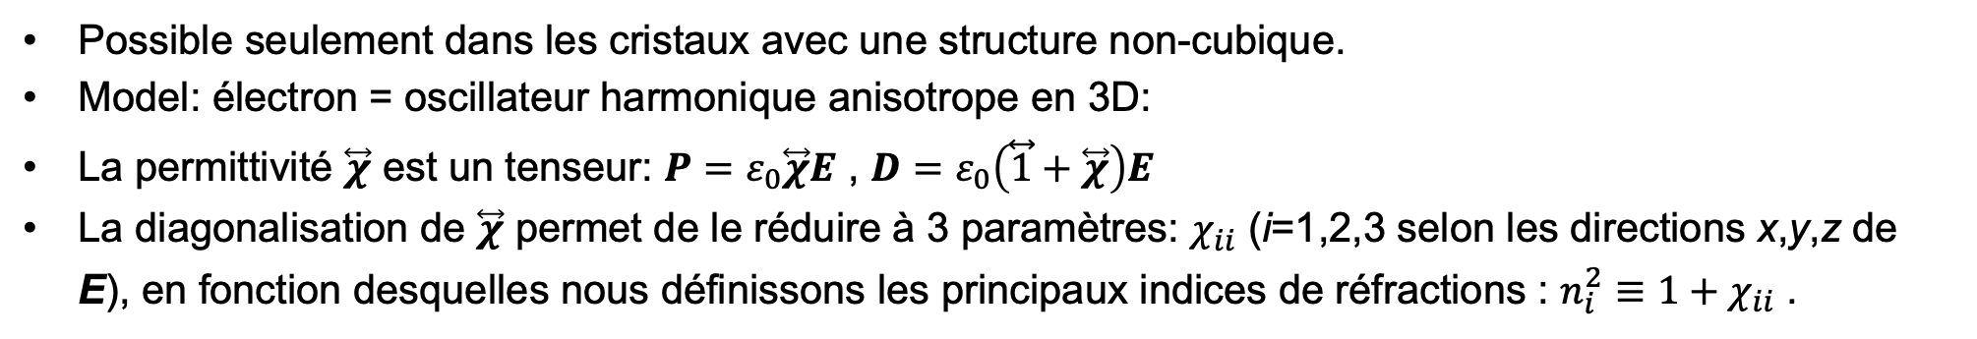
La biréfringence: matériaux (cristallins) non-homogènes
Possible seulement dans les cristaux avec une structure non-cubique.
Model: électron = oscillateur harmonique anisotrope en 3D:
La permittivité $\overset{⃡}{χ}$ est un tenseur: $P=ε_{0}\overset{⃡}{χ}E$ , $D=ε_{0}\left(\overset{⃡}{1}+\overset{⃡}{χ}\right)E$
La diagonalisation de $\overset{⃡}{χ}$ permet de le réduire à 3 paramètres: $χ_{ii}$ (i=1,2,3 selon les directions x,y,z de E), en fonction desquelles nous définissons les principaux indices de réfractions : $n_{i}^{2}≡{1+χ}_{ii}$ .
Les "familles" des cristaux de différentes symétries:

Slide 16
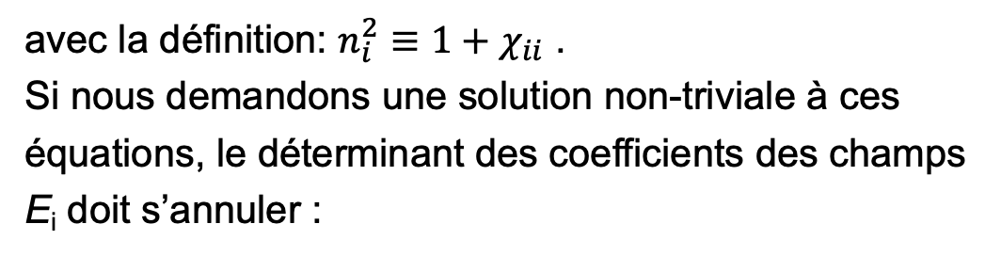
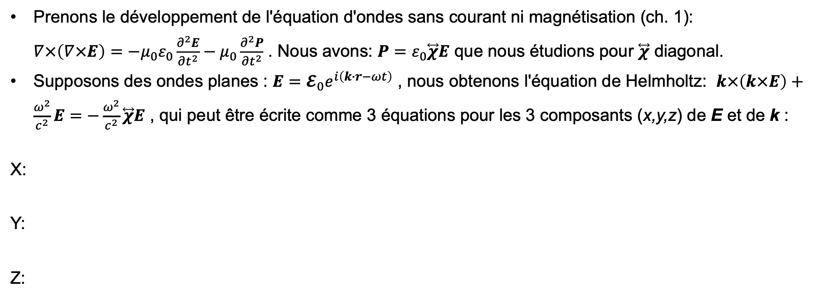
La biréfringence: l’équation de Helmholtz
Prenons le développement de l'équation d'ondes sans courant ni magnétisation (ch. 1): $∇×\left(∇×E\right)=−μ_{0}ε_{0}\frac{∂^{2}E}{∂t^{2}}−μ_{0}\frac{∂^{2}P}{∂t^{2}}$ . Nous avons: $P=ε_{0}\overset{⃡}{χ}E$ que nous étudions pour $\overset{⃡}{χ}$ diagonal.
Supposons des ondes planes : $E=𝓔_{0}e^{i\left(k∙r−ωt\right)}$ , nous obtenons l'équation de Helmholtz: $k×\left(k×E\right)+\frac{ω^{2}}{c^{2}}E=−\frac{ω^{2}}{c^{2}}\overset{⃡}{χ}E$ , qui peut être écrite comme 3 équations pour les 3 composants (x,y,z) de E et de k :
X:
Y:
Z:
avec la définition: $n_{i}^{2}≡{1+χ}_{ii}$ .
Si nous demandons une solution non-triviale à ces équations, le déterminant des coefficients des champs E_{i} doit s’annuler :

Slide 17
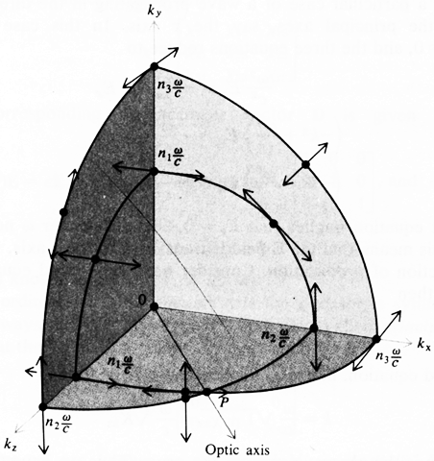
La biréfringence: les surfaces
L’annulation du déterminant donne une équation en (k_{x},k_{y},k_{z}), ce qui représente une surface dans l’espace k .
Regardons maintenant le plan x-y (k_{z}=0):
Dans ce plan, le déterminant peut être factorisé:
Cela donne deux lignes dans le plan x-y :
un cercle:
et une ellipse:
Des équations similaires peuvent être construites pour les plans y-z et x-z, complètent ainsi une double surface:
Sur chaque axe k_{i}, les deux directions de polarisation sont perpendiculaires à k_{i} ; la valeur de k_{i} est différente, selon la valeur de n_{i} dans chaque direction.
Ici, nous avons choisi n₃>n₂>n₁ . Il y a forcement un croisement entre les courbes, ici au point P:
Polarization Z: n₃
Polarization X: n₁
Pol Y: n₂
P
Le 1/8 de l'espace k_{x}-k_{y}-k_{z} dans le cas n₃>n₂>n₁

Slide 18
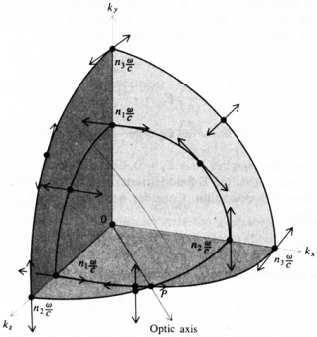
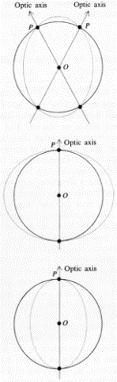
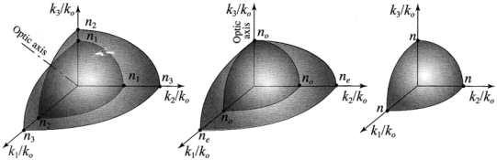
La biréfringence: classement
La double surface donne deux valeurs de |k| pour chaque direction du vecteur k, chacune correspond à une autre valeur de n. Elles correspondent aux deux
polarisations orthogonales de l’onde.
Il y a toujours un point de croisement p entre les courbes:
La ligne entre l’origine et le point p est l’axe optique.
P
Dans le cas général il y a deux axes (symétrie), le matériel est donc appelé biaxial.
Si deux indices sont égaux, le matériel est uniaxial. Il peut être positif (n_{e}>n_{o}) ou négatif (n_{e}<n_{o}).
Si les 3 indices sont égaux, le matériel est isotrope (pas de biréfringence)
n_{o}
n_{e}
n_{e}
n_{o}

Slide 19
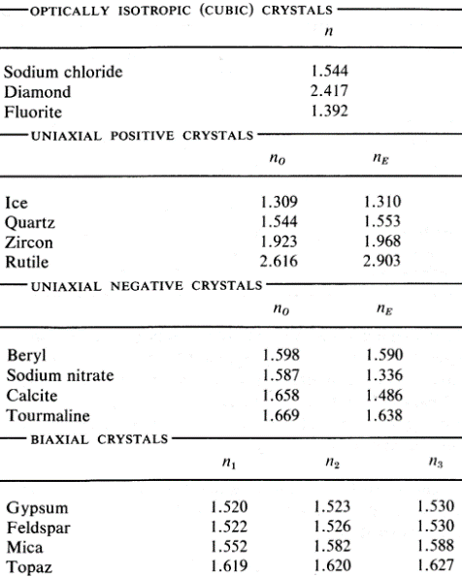
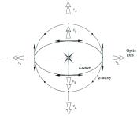
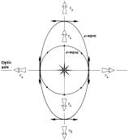

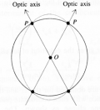
La biréfringence
Quelques matériaux réels (biréfringents):
Les "familles" des cristaux de différentes symétries
Δ=-10%!

Slide 20
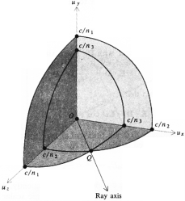



Les directions des vecteurs: champs, propagation, énergie
Dans un milieu anisotrope, $D$ n'a pas la même direction que $E$.
L'équation de Maxwell donne pour les ondes monochromatiques:
Donc, H et B sont perpendiculaires à $k$ et à $D$, pas à $E$.
Le flux d’énergie $S=E×H$ est perpendiculaire à $H$ et $E$, pas à $k$.
La direction du rayon (perpendiculaire aux fronts d'onde) suit la direction de $k$.
La direction du flux d'énergie est différente de celle du rayon!

Slide 21



Réfraction à l'interface avec un matériel biréfringent
La continuité des champs à l’interface (ch.2) donne une équation pour les vecteurs d’onde: $k_{i}∙r=k_{t}∙r$, qui donne normalement la loi de Snell: $n_{1}\sin{θ_{1}}=n_{2}\sin{θ_{2}}$
Dans un matériel anisotrope, il y a deux valeurs possible de $kt$ , en fonction de la direction de polarisation du champ $E$ par rapport à l’axe optique. Il y aurait donc deux rayons transmis, avec des vecteurs $ko , ke$ . Il n’est pas possible d’utiliser la loi de Snell habituelle, car la valeur de $n$ dépend de l’angle!
Exemple simplifié: matériel uniaxial.
Pour la polarisation perpendiculaire à l’axe optique, nous avons un rayon ordinaire. La loi de Snell peut servir à trouver l’angle de réfraction: $n_{1}\sin{θ_{1}}=n_{o}\sin{θ_{o}}$
Pour le rayon extraordinaire, $n$ dépend de l'angle avec l'axe
optique, et l’équation devient: $n_{1}\sin{θ_{1}}=n_{e}(θ_{e}+θ_{a})\sin{θ_{e}}$.
Elle demande une solution graphique ou numérique.

Slide 22





Exemple de matériel biréfringent: La calcite (Ca(CO₃)₂)
$$no=1.66, ne=1.49, Δn=−0.17$$
Une des plus grandes différences d’indice!
Calcite, cristal coupé pour utiliser la biréfringence
Calcite, vue 3D
Calcite, coupe perpendiculaire à l’axe optique (isotrope dans cette direction)

Slide 23





Polariser la lumière par la biréfringence
Le vecteur $E$ perpendiculaire à la page $(o)$ est toujours perpendiculaire à l'axe optique. L'indice est donc isotrope et la propagation continue dans la même direction.
Le vecteur $E$ dans la page $(e)$ a un composant parallèle et un autre perpendiculaire à l'axe optique. L'indice de chaque composant est différent, le front d'onde et la direction de propagation sont donc inclinés.
Résultat: propagation des polarisations dans deux directions différentes, qui permet de séparer les deux polarisations.

Slide 24



Polariser la lumière: éléments polarisants utilisant la biréfringence
Avantage: rapport d'extinction élevé: $\frac{I_{∥}}{I_{⊥}}>{10}^{5}$. On utilise la différence des indices: $no=1.66 , ne=1.49$
Condition pour la réflexion interne totale du rayon ordinaire (matériel négatif):
Prisme de Nicol: l'interface entre deux surfaces de calcite coupées à 68°. L'indice ordinaire (plus grand) cause une réflexion interne totale et l'indice extraordinaire laisse passer le faisceau. On sépare ainsi les deux polarisations en deux directions différentes
Prisme de Wollaston: deux axes optiques opposés, pour obtenir des angles symétriques.
Prisme de Glan-Foucault (Glan-Thompson): comme le prisme de Nicol, mais l'angle de déviation est plus grand

Slide 25





Le retardateur
Dans un matériel biréfringent, pour une propagation perpendiculaire à l'axe optique, les ondes avec deux polarisations différentes se propagent à deux vitesses différentes (c/n_{o} et c/n_{e}).
Un parcours d'une longueur $L$ cause un retard relatif entre les deux polarisations de: $∆t=\frac{L}{c/n_{e}}−\frac{L}{c/n_{o}}=\frac{L}{c}∆n$ , ou un déphasage de: $∆φ=k_{0}L∆n=\frac{2π}{λ}L∆n$ .
Exemple: pour la calcite (Δn=-0.17), à λ=500 nm, on obtient $Δφ=π$ pour $L=1.5 [μm]$. C'est une couche très mince de calcite ! Un autre problème: le déphasage dépend de λ .
Pour un ajustage plus fin, on utilise le compensateur de Babinet
La phase dépend toujours de la longueur d'onde!
L
compensateur de Babinet (permet un ajustage fin la phase)
Propagation parallèle à l'axe optique: la même vitesse pour les deux polarisations.
Propagation perpendiculaire à l'axe optique: des vitesses différentes pour les deux polarisations.
optic axis
optic axis

Slide 26


Changer la polarisation: la lame d'onde
Une lame d'onde est un retardateur qui produit un déphasage de π/2 (λ/4) ou de π (λ/2)
Une lame de λ/4 :
Change une polarisation linéaire à - π/4 en une polarisation circulaire, et inversement.
Une lame de λ/2 :
Change une polarisation linéaire entre +π/4 et -π/4.
Change une polarisation circulaire entre L et R.
Permet de tourner la polarisation de θ, en mettant l'axe "rapide" de la lame à θ/2 de la polarisation entrante.
$$LΔn=λ/4⟹Δφ=π/2$$
$$LΔn=λ/2⟹Δφ=π$$
L

Slide 27

Les matrices de Jones
Quand on représente les états de polarisation par les vecteurs de Jones, on peut représenter les changements d'état de polarisation par des matrices de Jones: $\left(\begin{matrix}E_{x}^{′} \\ E_{y}^{′}\end{matrix}\right)=M_{J}\left(\begin{matrix}E_{X} \\ E_{y}\end{matrix}\right)$ .
Les matrices de Jones pour les éléments courants:
Polariseur (H): $\left(\begin{matrix}1 & 0 \\ 0 & 0\end{matrix}\right)$ Polariseur (V): $\left(\begin{matrix}0 & 0 \\ 0 & 1\end{matrix}\right)$ Polariseur à π/4 : $\frac{1}{\sqrt{2}}\left(\begin{matrix}1 & 1 \\ 1 & 1\end{matrix}\right)$ Polariseur à -π/4 : $\frac{1}{\sqrt{2}}\left(\begin{matrix}1 & −1 \\ −1 & 1\end{matrix}\right)$
Retardateur: $\left(\begin{matrix}1 & 0 \\ 0 & e^{−iφ}\end{matrix}\right)$ Lame λ/4: $\left(\begin{matrix}1 & 0 \\ 0 & −i\end{matrix}\right)$ Lame λ/2: $\left(\begin{matrix}1 & 0 \\ 0 & −1\end{matrix}\right)$
Rotation de la polarisation: $\left(\begin{matrix}\cos{φ} & −sin{φ} \\ \sin{φ} & \cos{φ}\end{matrix}\right)$
Note: Il faut parfois renormaliser le vecteur de Jones après la multiplication!

Slide 28




Bonus: Changer la polarisation par le TIR
Des retardateurs (lames d'onde) qui ne dépendent pas de la longueur d'onde: on utilise la phase ajoutée lors de la réflexion interne totale, qui est différente entre les polarisations.
Nous avons vu que ($n≡n_{t}/n_{i}$): $\tan{\frac{δ_{∥}}{2}}=−\frac{\sqrt{\sin^{2}{θ_{i}}−n^{2}}}{n^{2}\cos{θ_{i}}}$ et: $\tan{\frac{δ_{⊥}}{2}}=−\frac{\sqrt{\sin^{2}{θ_{i}}−n^{2}}}{\cos{θ_{i}}}$ .
La différence de phase est: $\tan{\frac{δ_{ }}{2}}=\frac{\cos{θ_{i}}\sqrt{\sin^{2}{θ_{i}}−n^{2}}}{\sin^{2}{θ_{i}}}$ , sa valeur maximale est: $\tan{\frac{δ_{m}}{2}}=\frac{1−n^{2}}{2n}$ pour: $\sin^{2}{θ_{i}}=\frac{2n^{2}}{1+n^{2}}$ .
Pour obtenir $δ=π/2$ il faut $n=2.41$, mais il est difficile de trouver un tel verre.
Il est plus simple, avec du verre à $n=1.5$, d'obtenir $δ=π/4$ ; on obtient $δ=π/2$ aprés deux réflexions.
n=1.5
déphasage de π/4
déphasage de π/4
Rhombe de Mooney
Rhombe de Fresnel

Slide 29



Tourner la polarisation: La biréfringence circulaire
Fresnel (1825): Différents indices pour les polarisations circulaires: $nR≠nL$ ; cela cause un déphasage différent pour les composants $L$ et $R$: $φ_{L}=\frac{2π}{λ}dn_{L}$ , $φ_{R}=\frac{2π}{λ}dn_{R}$ . Ces matériaux s'appellent optiquement actifs.
Une polarisation linéaire entrant ce matériel peut être vue comme la somme de deux polarisations circulaires: $\left(\begin{matrix}1 \\ 0\end{matrix}\right)=\frac{1}{2}\left[\left(\begin{matrix}1 \\ i\end{matrix}\right)+\left(\begin{matrix}1 \\ −i\end{matrix}\right)\right]$ . Après le passage par le milieu biréfringent (avec $φ_{a}=\left(φ_{L}+φ_{L}\right)/2$ , $∆φ=φ_{L}−φ_{R}$) :
$\frac{1}{2}\left[\left(\begin{matrix}e^{iφ_{L}} \\ ie^{iφ_{L}}\end{matrix}\right)+\left(\begin{matrix}e^{iφ_{R}} \\ −ie^{iφ_{R}}\end{matrix}\right)\right]=\frac{1}{2}\left(\begin{matrix}e^{iφ_{L}}+e^{iφ_{R}} \\ i\left(e^{iφ_{L}}−e^{iφ_{R}}\right)\end{matrix}\right)=\frac{1}{2}\left(\begin{matrix}e^{i\left(φ_{a}+∆φ/2\right)}+e^{i\left(φ_{a}−∆φ/2\right)} \\ i\left(e^{i\left(φ_{a}+∆φ/2\right)}−e^{i\left(φ_{a}−∆φ/2\right)}\right)\end{matrix}\right)=\frac{e^{iφ_{a}}}{2}\left(\begin{matrix}e^{i∆φ/2}+e^{−i∆φ/2} \\ i\left(e^{i∆φ/2}−e^{−i∆φ/2}\right)\end{matrix}\right)=e^{iφ_{a}}\left(\begin{matrix}\left(e^{i∆φ/2}+e^{−i∆φ/2}\right)/2 \\ −\left(e^{i∆φ/2}+e^{−i∆φ/2}\right)/2i\end{matrix}\right)=e^{iφ_{a}}\left(\begin{matrix}\cos{∆φ/2} \\ −\sin{∆φ/2}\end{matrix}\right)$ .
A part d’une phase globale ${−φ}_{a}$ (accumulé lors du passage dans le milieu), nous obtenons une polarisation linéaire, tourné à un angle: $θ=−∆φ/2=\frac{πd}{λ}\left(n_{R}−n_{L}\right)≡βd$ . C’est la rotation de la polarisation due à une biréfringence circulaire, ou activité optique.
En utilisant des prismes en Quartz, Fresnel a pu séparer un faisceau polarisé linéairement à deux composants à polarisation circulaire.
d

Slide 30



Tourner la polarisation: activité optique
La structure du Quartz cristallin n’est pas symétrique, la cellule de base est composée d'hélices. Il y a des cristaux "gauches" et "droits". Le Quartz est donc optiquement actif, avec $β= 22 [°mm^{−1}]$.
Louis Pasteur (PhD en physique, 1847): découvre l’activité optique de l’acide tartrique (l'acide du vin) cristallisée.
On trouve deux structures cristallines, L et D, selon la direction de leur asymétrie.
Quartz cristallin
Acide tartrique D Acide tartrique L
https://crystallography365.files.wordpress.com/2014/12/tartaric_acid.png
Acide tartrique D Acide tartrique L
https://en.wikipedia.org/wiki/Quartz
http://www.quartzpage.de/cr/gen_struct_fig504_tmb.jpg

Slide 31


Comment expliquer la rotation par des liquides (isotropes) ?
Les molécules de ces liquides ont une forme d’hélice.
Quand elles sont excitées par le champ électrique $E$, il y a, en plus du dipôle électrique, un dipôle magnétique dû au mouvement circulaire des électrons. Le sens du dipôle magnétique dépend du sens de la rotation de la molécule.
Le champ électrique total émis par la molécule (qui donne le vecteur $D$) n’a pas la même direction par rapport au champ excitant $E$, il tourne vers la droite ou vers la gauche selon le sens de rotation des molécules.
Par contre, la rotation est indépendante de la disposition de la molécule dans le liquide!

Slide 32


La rotation dans la nature
Différence entre les produits naturels et ceux fabriqués par synthèse chimique:
Seul le produit naturel est actif ($D$ ou $L$) !
Le produit de synthèse est racémique: composé de quantités égales des types $L$ et $D$ .
En biologie, seul un composant ($D$ ou $L$) d’une molécule active existe en nature.
Exemples: l'acide tartrique ($L$), le glucose ($D$).
La raison est que les enzymes ont une structure asymétrique (en 3D); les réactions enzymatiques sont donc sensibles à la structure spatiale de la molécule et ne se passent que pour un type ($D$ ou $L$) de cette molécule.
Des structures chirales artificielle fonctionnent comme des molécules actives.
Photo: Des spirales en or, taille inférieure à la longueur d'onde 3<λ<6 μm.
Résultat: rotation de la polarisation

Slide 33


Application: mesurer la concentration du sucre
Le polarimètre est composé d’une source de lumière (souvent monochromatique), un polariseur, un cylindre contenant la liquide à tester, un analyseur et un détecteur (parfois l’œil de l’observateur)
La concentration du sucre est déterminé par: $θ=βL=αcL$ .
θ=angle de rotation (mesuré)
α=coefficient spécifique de rotation
c=concentration
L=Longueur du tube
Des valeurs typiques sont : D-sucrose: +6.65.10⁻³ º/g.m
D-glucose: +5.27.10⁻³ º/g.m
http://www.byui.edu/Chemistry/Lab_Manuals/Chem_351/Lab%208-%20Polarimetry.pdf

Slide 34


Le cristaux liquides: différents types de (dés)ordre
Pas d'ordre (liquide)
Position aléatoire (liquide); direction ordonnée
Position ordonnée (avec fluctuations); direction ordonnée
Direction ordonnée tournante en hélice
Une couche «nématique tordue» (twisted nematic): Les molécules s'arrangent selon la direction (chimique) de la surface de verre
Sans tension: les molécules tournent, et la polarisation tourne avec eux. La lumière passe entre polariseurs croisés
Avec tension: les molécules s'arrangent dans le sens de la propagation, la polarisation ne change pas, et la lumière est bloqué
Il y a aussi la configuration inverse: sans tension la lumière ne passe pas, avec une tension appliquée la lumière passe.

Slide 35


Les écrans à cristaux liquides: avec micro-filtres en 3 couleurs
Un écran LCD est composé de 6 parties:
Source de lumière blanche (LED)
Polariseur
Réseau des transistors (TFT) pour appliquer la tension à chaque pixel à une grande vitesse
Une couche de cristaux liquide
Filtre colorié (RGB) par élément (pixel)
Polariseur (croisé avec le premier)
https://www.j-display.com/english/technology/lcdbasic.html
https://www.researchgate.net/figure/Typical-structure-of-a-LCD-screen_fig1_329422015

Slide 36

Les projecteurs à cristaux liquides: tri-couleurs (3LCD)
Un projecteur LCD est composé de 5 parties:
Source de lumière blanche (lampe à décharge de mercure ou LED)
Système de 3 miroirs dichroïques pour produire les 3 couleurs primaires (RGB)
3 éléments LCD en transmission
Prismes pour combiner les 3 faisceaux
Lentille de projection
https://www.tech-faq.com/how-lcd-projectors-work.html

Slide 37





Rotation de polarisation par un champ électrique, magnétique
L’effet d’un champ magnétique (effet Faraday):
Induction d’une activité optique (rotation de polarisation): $θ= VBd$
$V$ = coefficient de Verdet: $V$ = 0.03 arc-min/gauss/cm (verre)
= -1.2 arc-min/gauss/cm (TbAlG)
Les effet d’un champ électrique:
L’effet Kerr: dans des liquides: $θ= KλE2$ , $K = 4.4⋅{10}^{−10} cm/V2$ (Nitrobenzène)
L’effet Pockels: dans des cristaux: $θ =πV/{V_{λ/2}} , V_{λ/2} = 6 kV$ (KDP)
Application: l'isolateur optique – bloquer ou séparer la réflexion.
Principe: un élément de Faraday tourne la polarisation de π/4. Après une réflexion, l'élément de Faraday tourne de π/4 dans la même direction. L'angle total est donc de π/2 , qui peut être bloqué par un polariseur dans la direction originale.
Autre application: modulation ultra-rapide pour créer des impulsions
d
Isolateur optique

Slide 38

Application: tête de lecture de CD/DVD
Le but: séparer la lumière dirigée vers le disque de la lumière qui revient du disque.
Principe: On polarise la lumière du laser de lecture linéairement, puis on le transforme en polarisation circulaire par une lame d'onde. A la réflexion, la polarisation circulaire est inversée, et la lame d'onde la change en polarisation linéaire à l'angle π/2 par rapport à la polarisation initiale, qui peut être séparé par un prisme polariseur vers le détecteur.

Slide 39



Bonus: Séparation de la polarisation dans un liquide chiral
La loi de Snell:
L'angle de divergence ne dépend pas de d :
On peut donc enchaîner des interfaces pour augmenter la déviation à volonté
à comparer avec la rotation de polarisation: $θ=\frac{Δφ}{2}=\frac{πd}{λ_{0}}\left(n_{L}−n_{R}\right)$ .

